Slide 1
Παθοφυσιολογία Νοσημάτων του Αναπνευστικού Συστήματος
Οι σημειώσεις προετοιμάσθηκαν από τον κ. Α. Καδίτη
Αναπληρωτή Καθηγητή Παιδιατρικής-Παιδιατρικής Πνευμονολογίας

Slide 2
Βασική Φυσιολογία Αναπνευστικού

Slide 3



Θώρακας + Πνεύμονες στο τέλος της Ήρεμης Εκπνοής
+
=

Slide 4
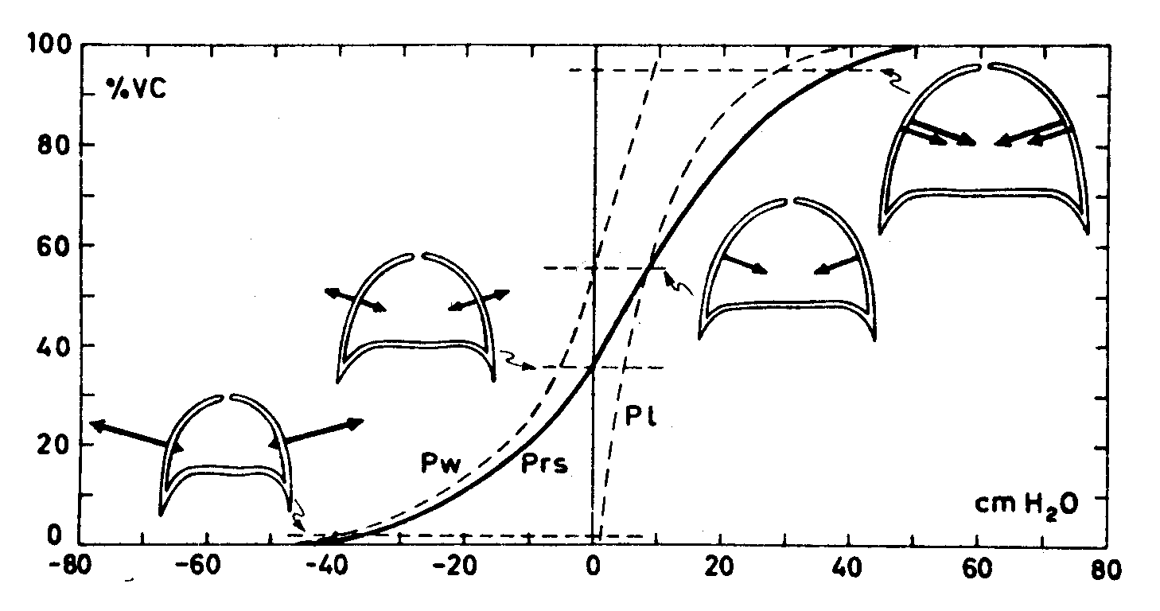
Καμπύλες Πιέσεων-Όγκων

Slide 5
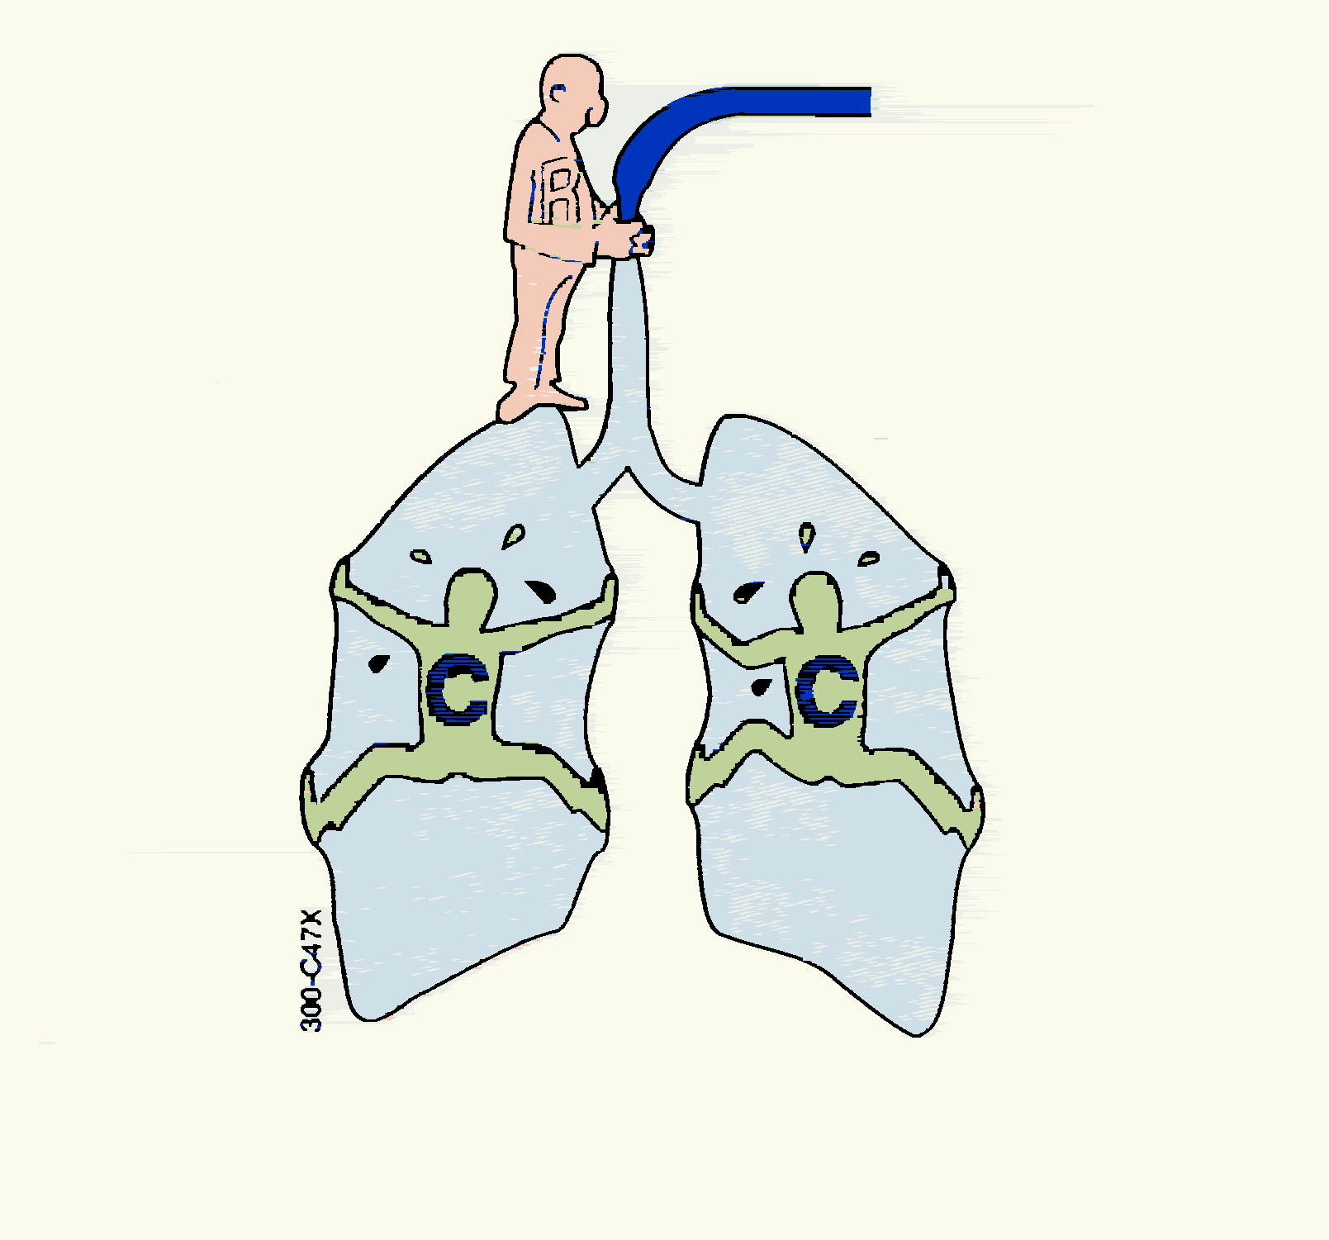

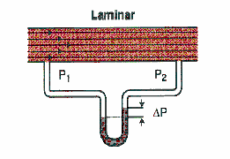
Aντίσταση Αεραγωγών και
Ελαστική Δύναμη Επαναφοράς Πνευμόνων
·
ΔP = RV
ΔP = 1/C X ΔV

Slide 6
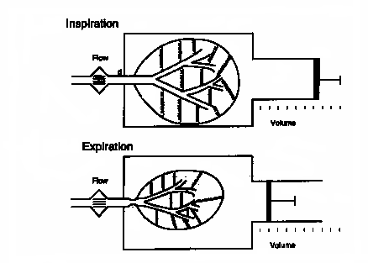
Εισπνοή: Η Θωρακική «Αναρροφητική» Αντλία
-5
0
-10

Slide 7
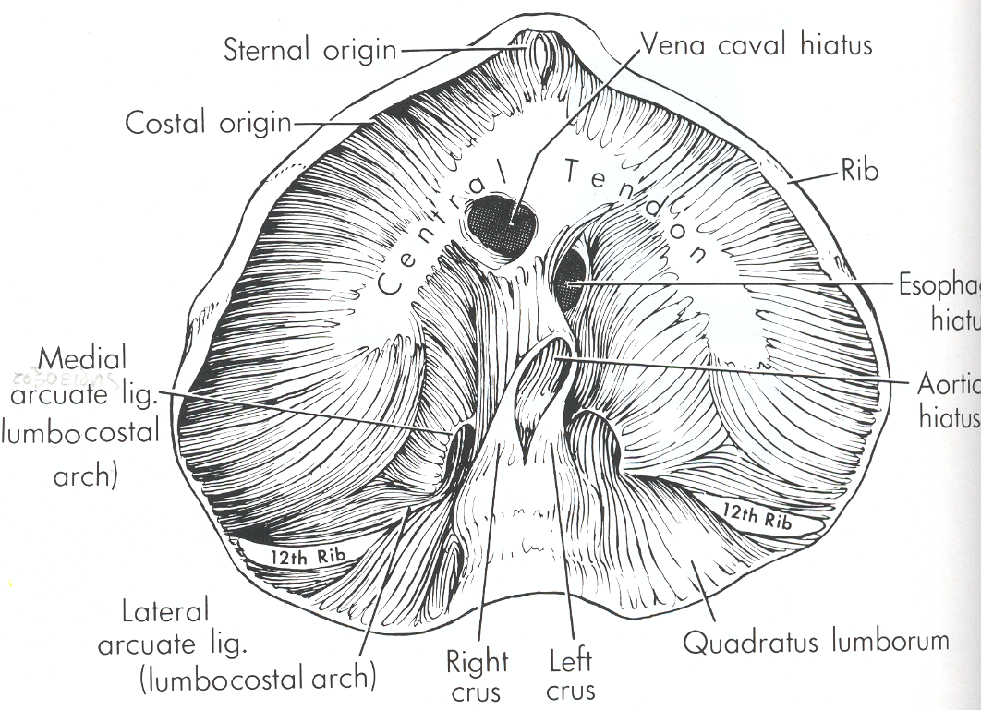
Διάφραγμα
1η Κινητήριος Δύναμη της Θωρακικής Αντλίας

Slide 8
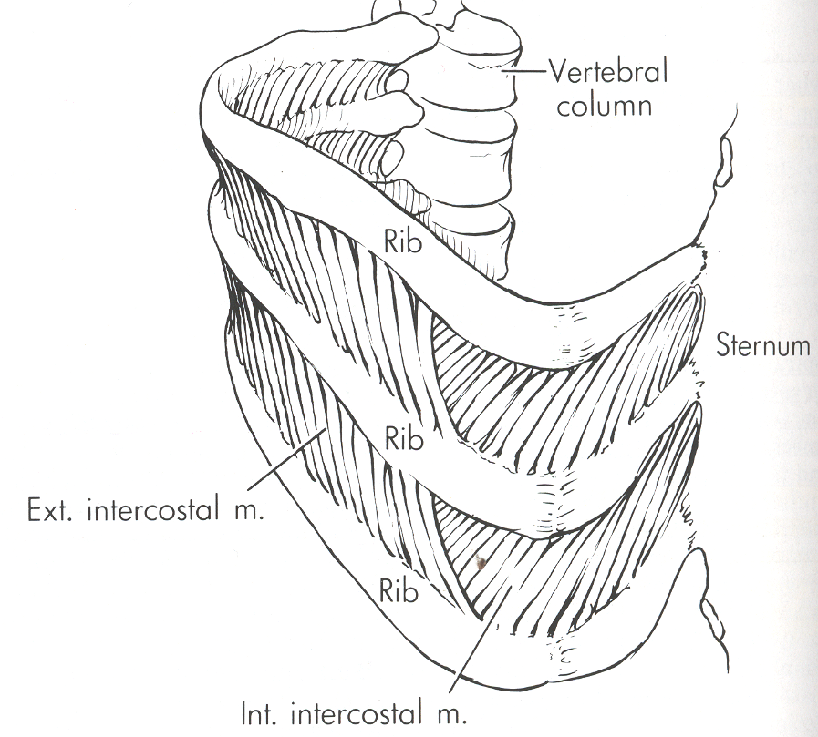
Έξω Μεσοπλεύριοι Μύες
2η Κινητήριος Δύναμη της Θωρακικής Αντλίας

Slide 9
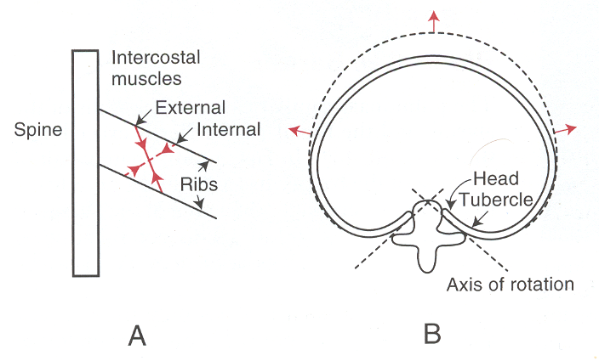
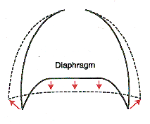
Επιδράσεις της Θωρακικής Αντλίας στο σχήμα του Θώρακα

Slide 10
Βασική Παθοφυσιολογία Αναπνευστικού

Slide 11
Συμπτώματα αναπνευστικών διαταραχών
1. Βήχας
2. Αυξημένο έργο αναπνοής
·
ΔP = (1/C • ΔV) + (R • V)
Aυξημένη αντίσταση
Ελαττωμένη ενδοτικότητα

Slide 12
Αίτια αυξημένης Αντίστασης (R) Αεραγωγών
↑ R εξωθωρακικού αεραγωγού
(Λαρυγγομαλάκυνση, οξεία λαρυγγίτιδα, υπογλωττιδική στένωση, παράλυση φων. χορδής)
↑ R ενδοθωρακικών αεραγωγών
(Τραχειομαλάκυνση, ξένο σώμα, οξεία βρογχιολίτιδα, ασθματικός παροξυσμός)

Slide 13
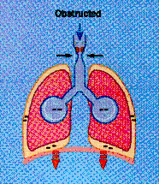
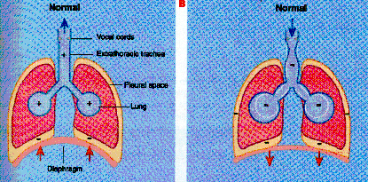
Απόφραξη Ανώτερου (Εξωθωρακικού) Αεραγωγού
ΕΚΠΝΟΗ
ΕΙΣΠΝΟΗ
ΕΙΣΠΝΟΗ + ΑΠΟΦΡΑΞΗ

Slide 14
Απόφραξη ανώτερου αεραγωγού
[Βράγχος φωνής]
Εισπνευστικός σιγμός
Εισολκές μεσοπλευρίων διαστημάτων
Δυσχέρεια στην εισπνοή
Ελαττωμένη είσοδος αέρα

Slide 15
Αυξημένο Έργο Αναπνοής και
Απόφραξη Ανώτερου Αεραγωγού

Slide 16
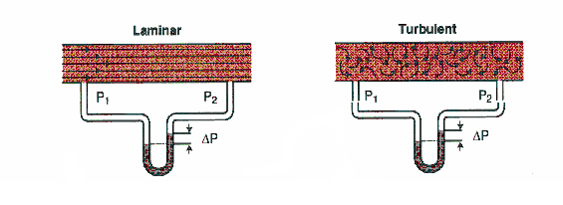
Γένεση Σιγμού-Αυξημένο Έργο Αναπνοής
Χωρίς απόφραξη
·
Με απόφραξη
·
ΔP = KV
V = ↓S·v↑
Re = 2rvd/n > 2000
ΔP = KV²
·
·

Slide 17
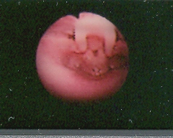
Λαρυγγομαλάκυνση-εκπνοή

Slide 18
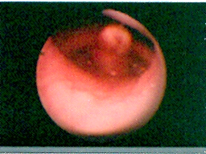
Λαρυγγομαλάκυνση-εισπνοή

Slide 19
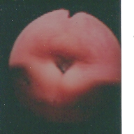
Λαρυγγομαλάκυνση-εκπνοή

Slide 20
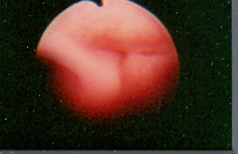
Λαρυγγομαλάκυνση-εισπνοή

Slide 21
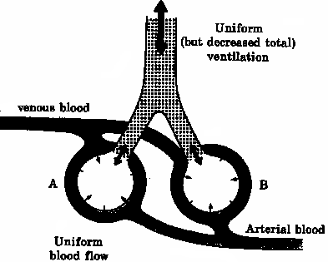
Απόφραξη Aνώτερου Αεραγωγού και Υπερκαπνία
Λαρυγγίτιδα
·
·
P_{A}co₂ = (Vco₂ X K) /V_{A}

Slide 22
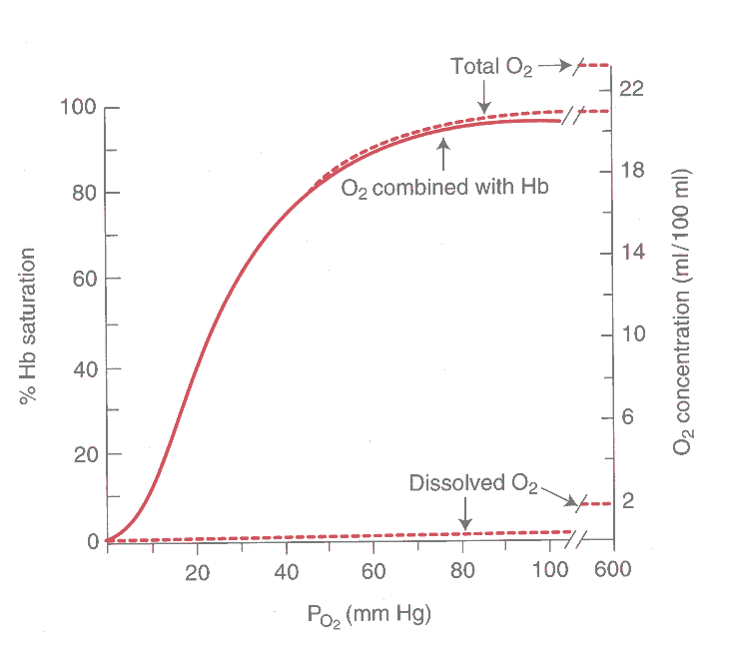
Υποξία σε Σοβαρή Λαρυγγίτιδα

Slide 23
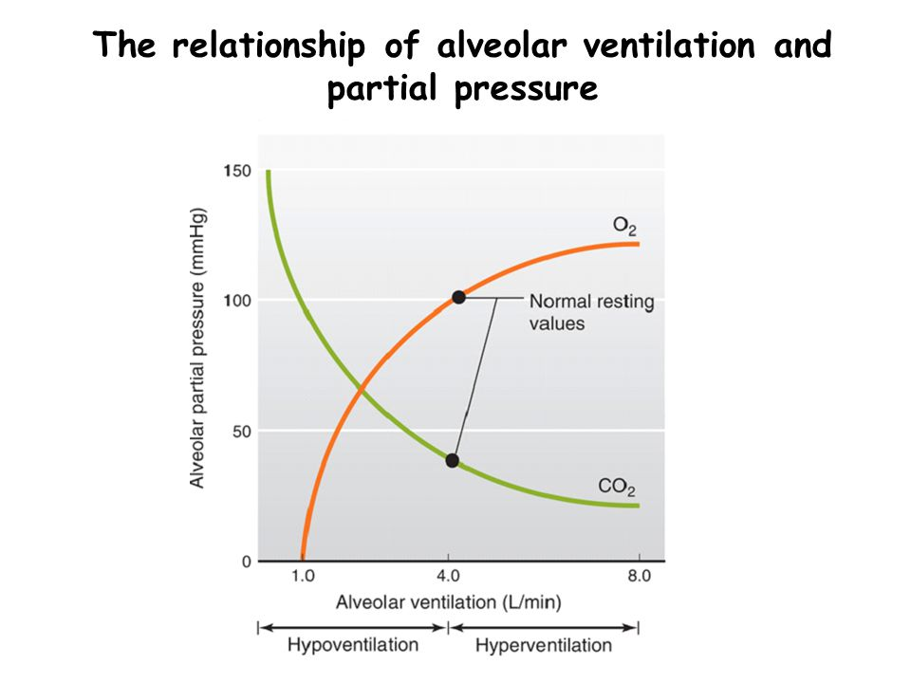
Alveolar Ventilation and P_{A}CO₂/P_{A}O₂

Slide 24
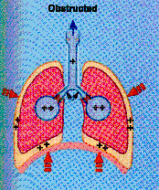
Απόφραξη Κατώτερων (Ενδοθωρακικών) Αεραγωγών
ΕΚΠΝΟΗ + ΑΠΟΦΡΑΞΗ
ΕΚΠΝΟΗ
ΕΙΣΠΝΟΗ

Slide 25
Απόφραξη κατώτερου αεραγωγού
Απόφραξη κατώτερου αεραγωγού
Δυσχέρεια στην εκπνοή
Παράταση εκπνοής (επισκοπικά-σύσπαση κοιλιακών μυών, ακροαστικά)
Ελαττωμένη μετακίνηση αέρα
[Εκπνευστικός συριγμός, παχείς υγροί ρόγχοι]

Slide 26
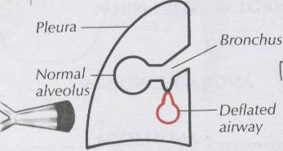
Γένεση Τριζόντων

Slide 27
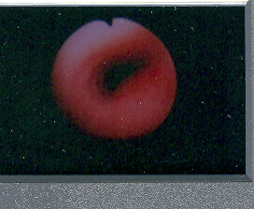
Τραχειομαλάκυνση

Slide 28
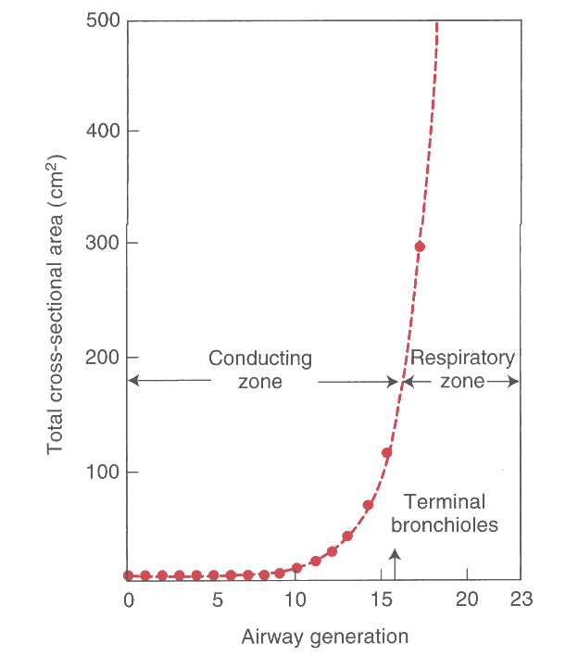
Γένεση Συριγμού
·
ΔP = KV
V = ↓S·v↑
Re = 2rvd/n > 2000
ΔP = KV²
·
·

Slide 29
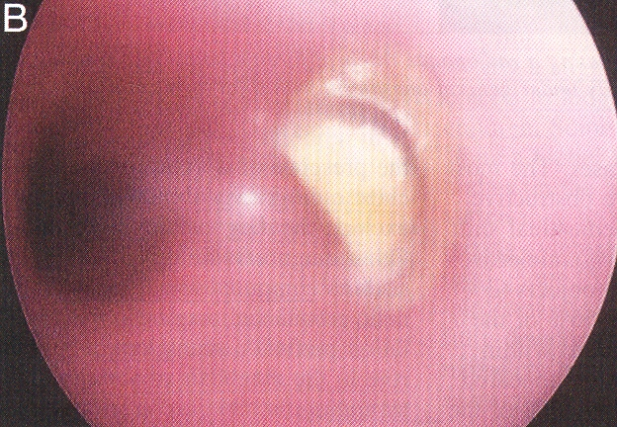
Εισρόφηση ξένου σώματος

Slide 30
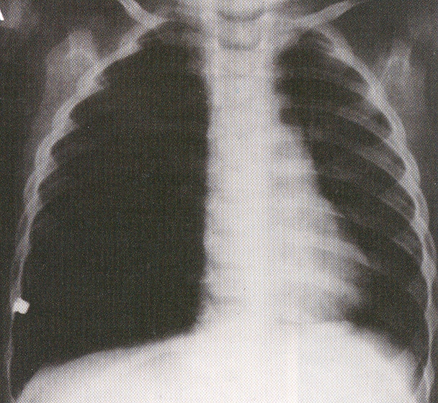
Εισρόφηση ξένου σώματος-Α/α θώρακα

Slide 31
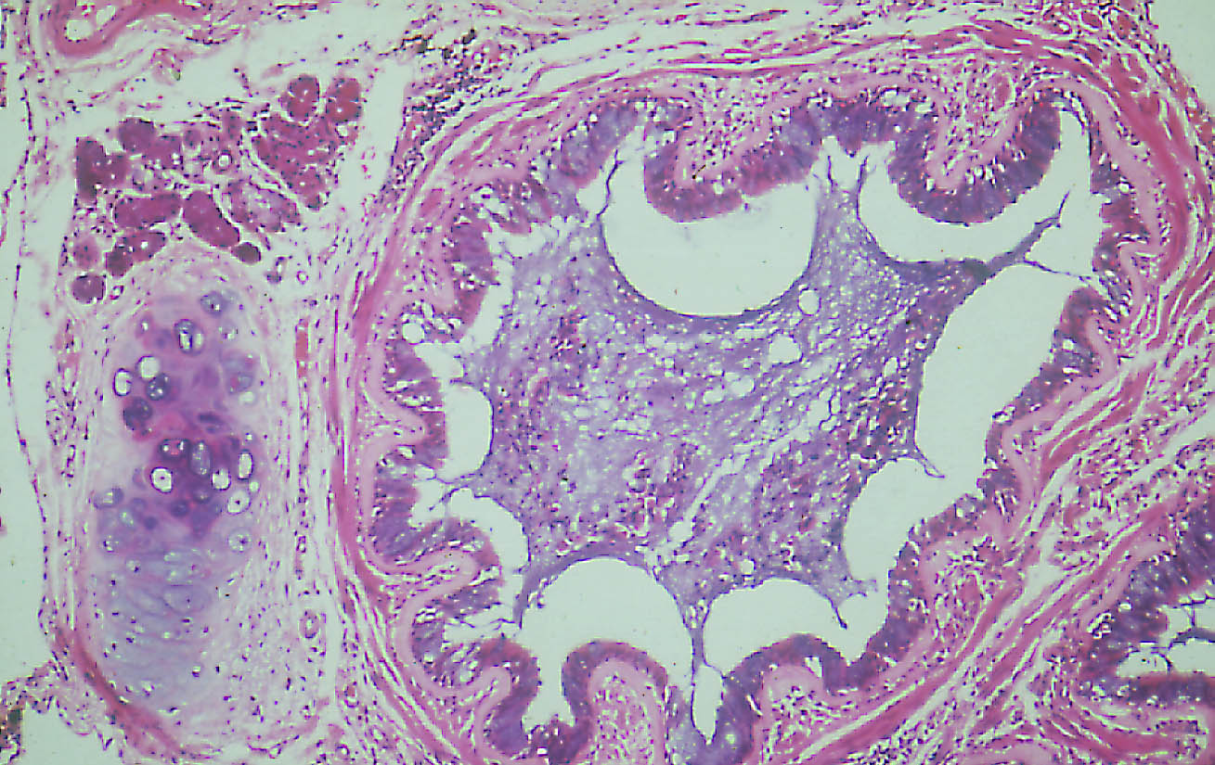
Ασθματικός Παροξυσμός

Slide 32
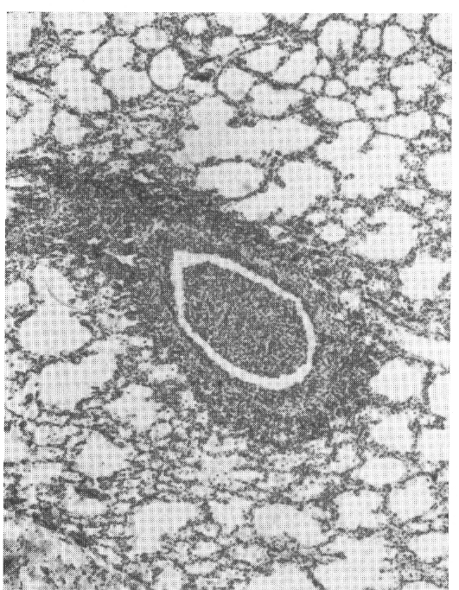
Ιστολογικές Αλλοιώσεις στη Βρογχιολίτιδα

Slide 33
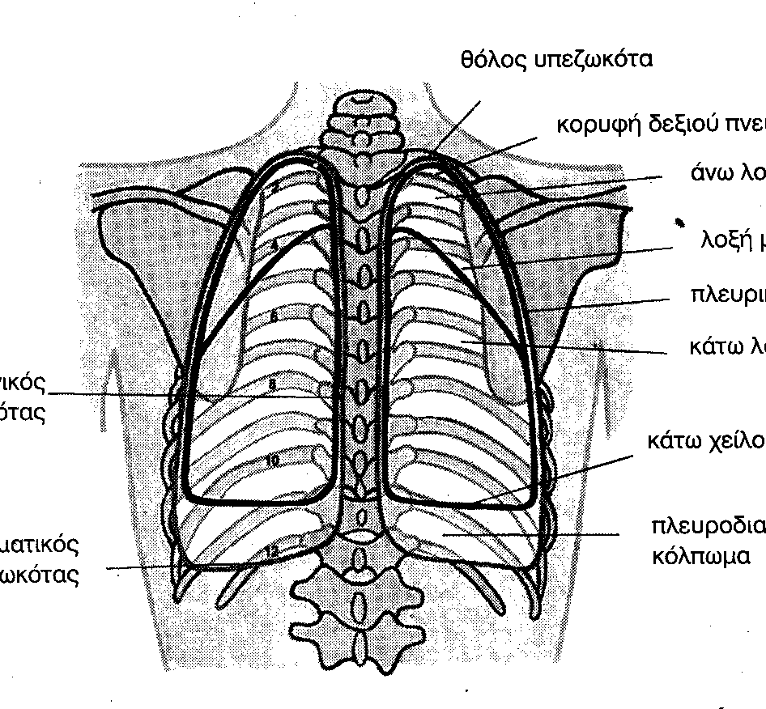
Χαμηλή Θέση Διαφραγμάτων κατά την Επίκρουση

Slide 34
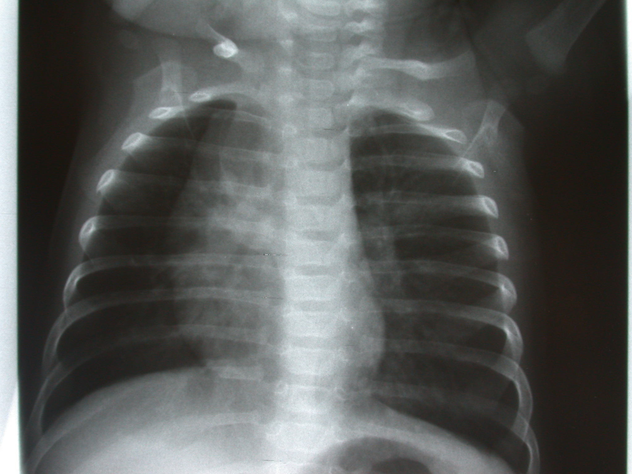

Slide 35
Απόφραξη Κατώτερου Αναπνευστικού-
Auto PEEP-Εισολκές Μεσοπλευρίων

Slide 36
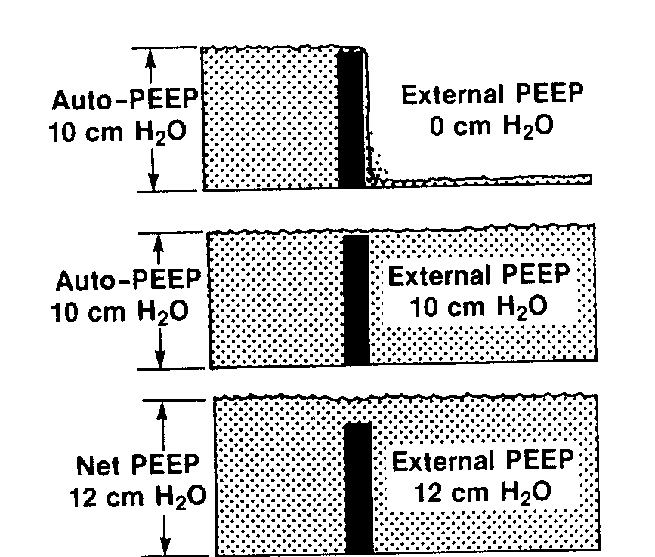
Ρινικό CPAP στη Βρογχιολίτιδα
Shah et al. Cochrane 2003;3:3699

Slide 37
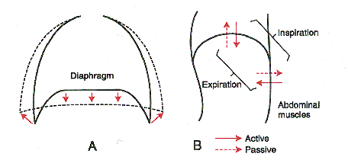
Εκπνοή και Απόφραξη Κατώτερων Αεραγωγών
Ενεργητική Αναστροφή Δράσης της Θωρακικής Αντλίας

Slide 38

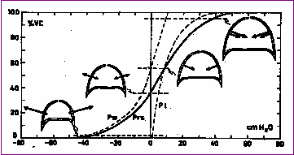
Απόφραξη Κατώτερων Αεραγωγών-Αναπνευστική Ανεπάρκεια

Slide 39
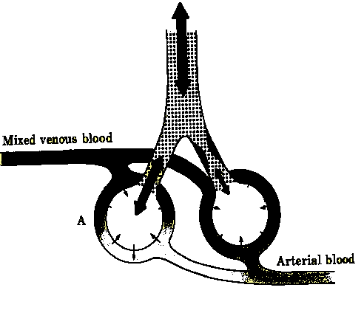
Απόφραξη Αεραγωγών και Υποξία
Βρογχιολίτιδα-Ασθματικός Παροξυσμός

Slide 40
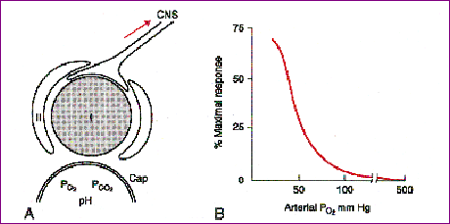
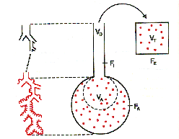
·
P_{A}co₂ = (Vco₂ X K) /V_{A}
Συνέπειες Υποξίας στον Αερισμό των Πνευμόνων

Slide 41

Διαγνωστική Προσέγγιση Αυξημένου Έργου Αναπνοής
Ταχύπνοια-Εισολκές Μεσοπλευρίων
Εκπν. δυσχέρεια Σύσπαση κοιλιακών-Παράταση εκπνοής-Συρίττοντες
Εισπν. + εκπν. Δυσχέρεια Σιγμός-Σύσπαση κοιλιακών
Εισπν. δυσχέρεια
Σιγμός
Απόφραξη ανώτερου + κατώτερου αεραγωγού
οξεία λαρυγγοτραχειο-βρογχίτιδα
Απόφραξη ανώτερου αεραγωγού
οξεία
λαρυγγίτιδα
Απόφραξη κατώτερου αεραγωγού
(+ Β’παθης ↓C)
βρογχιολίτιδα- ασθμ.παροξυσμός

